Slide 1
SEMINARIO DE POSGRADO
METODOLOGÍA DE INVESTIGACIÓN SOCIAL
Agustín Salvia
Julieta Vera
MÓDULO 1
INVARIANTES Y COMPONENTES DEL PROCESO DE INVESTIGACIÓN

Slide 2
ASPECTOS COGNITIVOS DE PROCESO DE INVESTIGACIÓN
LA TEORIA DOTA DE SENTIDO A HECHOS
LOS HECHOS OBLIGAN A REELABORAR TEORÍAS

Slide 3
¿Cuáles son las principales dificultades / reglas epistemológicas y metodológicas que enfrenta las ciencias empíricas?
No se fundan en la deducción sino en la experimentación, la cual no es una construcción libre ni espontánea de la inteligencia.
La experimentación requiere de la construcción de datos simples a partir de la información compleja del mundo / objeto intervenido.
Es necesario intervenir sobre el objeto a través de modelos teóricos (lógico-matemáticos) capaces de decodificar las representaciones ingenuas y reconstruir la complejidad de lo observado.
Se deben atender los “obstáculos epistemológicos” que surgen por la intervención del sujeto sobre el objeto y a la inversa.
En la construcción de conocimiento la descentración y modelización resulta más compleja en las ciencias del hombre: el sujeto forma parte del objeto y el objeto del sujeto.

Slide 4
EL PROCESO DE INVESTIGACIÓN CIENTÍFICA
EL MODO EN QUE SE CONSTRUYE CONOCIMIENTO

Slide 5
EL CONOCIMIENTO: REPRESENTACIÓN Y SENTIDO
En la toma de conocimiento intervienen: 1) un objeto / signo representado como realidad, 2) un sujeto socialmente situado en condiciones de asimilar al objeto desde esquemas de reconocimiento, y 3) un sujeto que reformula al objeto y al sujeto elaborando una “INFERENCIA” desde algún marco interpretativo.

Slide 6
EL PROCESO DE CONOCIMIENTO
El conocimiento “SE CONSTRUYE” por IMPUTACIÓN DE SENTIDO y ATRIBUCIÓN DE SIGNIFICADO a partir de revisar teorías y hechos conocidos preexistentes (PERIFERIA). Para ello se desarrollan prácticas de descubrimiento y de validación tanto de teorías como de hechos.

Slide 7
LA INFERENCIA CIENTÍFICA
INFERIR ES UN EJERICIO DE ELABORACIÓN CONCEPTUAL QUE IMPLICA LA ABSTRACCIÓN / OBJETIVACIÓN DE HECHOS DESCONOCIDOS A PARTIR DE DATOS CONOCIDOS SUFICIENTEMENTE VALIDADOS
En el proceso de investigación es posible identificar dos tipos de inferencias: a) DESCRIPTIVAS y b) CAUSALES

Slide 8
LA OBJETIVO DE LA CIENCIA EMPÍRICA
GENERAR INFERENCIAS VÁLIDAS QUE PERMITAN DAR CUENTA ABSTRACTA DE LOS EVENTOS DEL MUNDO Y EXPLICAR BAJO QUE CONDICIONES ACONTECEN
MODOS DE RAZONAMIENTO: a) Deductivo, b) Inductivo y c) Abductivo / Analógico

Slide 9
EL CONOCIMIENTO: OBJETO, REPRESENTACIÓN Y SENTIDO

Slide 10
Explicar en Ciencias Sociales: dar cuenta de las características y/o las condiciones bajo las cuales probablemente ocurre o habrá de ocurrir un determinado hecho social
CRITERIOS PARA EVALUAR LA BONDAD EXPLICATIVA EN LAS CIENCIAS SOCIALES
(ASUMIENDO VALIDEZ Y FIABILIDAD)
Criterio de Generalización
Criterio de Parsimonia
Criterio de Precisión
Criterio de Causalidad

Slide 11
ASPECTOS COGNITIVOS DE PROCESO DE INVESTIGACIÓN
EL DATO NO ES SOLO UNA CONSTRUCCIÓN DEDUCIDA DE LA TEORÍA NI LA TEORÍA UNA MERA CONSTRUCCIÓN INDUCIDA A PARTIR DEL DATO

Slide 12
ASPECTOS COGNITIVOS DE PROCESO DE INVESTIGACIÓN
LA TEORIA DOTA DE SENTIDO A HECHOS
LOS HECHOS OBLIGAN A REELABORAR TEORÍAS

Slide 13
SEMINARIO DE POSGRADO
EL ANÁLISIS ESTADÍSTICO EN LA INVESTIGACIÓN SOCIAL

Slide 14
Definir un Problema en Ciencias Sociales:
Es poner bajo sospecha las características y/o condiciones conocidas bajo las cuales se supone ocurre o puede ocurrir un fenómeno (sea para confirmar o refutar lo conocido)
Fundamentado en teorías y conocimientos previos del objeto, a la vez que siempre situados tempo-espacialmente
Se posiciona frente a un saber científico conocido y adquiere sentido en un determinado campo de conflictos sociales
Implica interrogar desde o hacia un campo de hechos aceptados, y hacia o desde un campo de teorías aceptadas.
Requiere hacer explícitos los supuestos a partir de los cuales es posible formular dicho interrogante.

Slide 15
Dar respuesta a un problema de investigación en Ciencias Sociales es modelar, ajustar y evaluar un diseño de investigación que permita inferir hechos antes desconocidos a partir de hechos conocidos
Fundamentado en teorías, tradiciones y experiencias de investigación previas
Siguiendo estrategias de selección de casos / observaciones y de medición isomórficas con el problema planteado.
Procurando dotar de máxima validez interna y externa a las inferencias posibles.
Aceptando la incertidumbre que imponen los procesos sociales sometidos a sistemas abiertos alejados del equilibrio.

Slide 16
USOS ESTADÍSTICOS BÁSICOS
LA ESTADÍSTICA DESCRIPTIVA TIENE COMO FUNCIÓN BRINDAR UN CONJUNTO DE MEDIDAS QUE SINTETICEN INFORMACIÓN RELEVADA POR LOS DATOS.
ESTUDIA CARACTERES O ASPECTOS REFERIDOS A UN COLECTIVO DE PERSONAS, OBJETO O ELEMENTOS DE NATURALEZA ESPECÍFICA.
LA ESTADÍSTICA DESCRIPTIVA DISPONE DE UNA SERIE VARIADA DE HERRAMIENTAS PARA RESUMIR INFORMACIÓN QUE CONTIENE UNA MUESTRA O POBLACIÓN: TABLAS, GRÁFICOS, MEDIDAS DE TENDENCIA CENTRAL, DE DISPERSIÓN, ETC.
LA EXTRAPOLACIÓN DE LOS RESULTADOS DE UNA MUESTRA A LA POBLACIÓN ES EL CONTENIDO DE LA ESTADÍSTICA INFERENCIAL, CUYA FUNCIÓN ES INFERIR CONCLUSIONES Y BRINDAR MEDIDAS QUE PERMITAN CUANTIFICAR LA CONFIANZA DE TALES CONCLUSIONES.
EL EMPLEO DE UN DETERMINADO TIPO Y/O HERRAMIENTA ESTADÍSTICA DEPENDE DEL TIPO DE PROBLEMA/OBJETO DE ESTUDIO Y DEL NIVEL DE MEDICIÓN DE LOS VALORES DE LA VARIABLE A CONSIDERAR.

Slide 17
DE LOS CONCEPTOS A LOS INDICADORES
Elaboración de Hipótesis / Conjeturas
Definir la pregunta de investigación y la hipótesis de trabajo (proposiciones teóricas)
Establecer las relaciones esperables entre dimensiones y variables (proposiciones empíricas)
Seleccionar, ajustar y elaborar indicadores e índices observables para cada dimensión / variables.
Delimitar las unidades de análisis y de observación que deben ser sometidas a intervención.

Slide 18
LA BASE DE DATOS COMO PUNTO DE LLEGADA
DADO UN DISEÑO DE INVESTIGACIÓN QUE
NECESITA/UTILIZA DATOS ESTADÍSTICOS
FORMULACIÓN DE HIPÓTESIS, ELABORACIÓN DE LA MUESTRA Y EL INSTRUMENTO
APLICACIÓN CONTROLADA DE MEDICIONES
CODIFICACIÓN, PROCESAMIENTO Y CARGA DE INFORMACIÓN
BASE DE DATOS

Slide 19
LOS TRES COMPONENTES DE UNA BASE DE DATOS
Registro (casos)
Atributo (variables)
¿A qué se denomina Unidad de Análisis?
Valor (categorías)

Slide 20
LA BASE DE DATOS COMO PUNTO DE PARTIDA
DADA UNA BASE DE DATOS
EXPLORACIÓN DE HIPÓTESIS, REELABORACIÓN DE VARIABLES E ÍNDICES
REFORMULACIÓN DE UNIDADES DE OBSERVACIÓN
PROCESAMIENTO DE DATOS ESTADÍSTICOS
INFERENCIAS

Slide 21
REGISTROS: UNIDADES DE OBSERVACIÓN
UNIDAD DE OBSERVACIÓN DEL ESTUDIO
(los registros pueden ser de diversa naturaleza, dependiendo de los objetivos del estudio)
Ej: personas, familias, empresas, huelgas, palabras, avisos, muertes, etc.
El número de registros está dado por el tamaño de la muestra de la población objeto de estudio. Según las leyes de la estadística, cuanto mayor sea el número de casos de una muestra probabilística, más confianza y generalizables podrán ser nuestras estimaciones ¿Por qué…? ¿Y si la muestra no es probabilística?

Slide 22
VARIABLES: ATRIBUTOS DE LA POBLACIÓN
Propiedades o atributos observables de la población o dimensión objeto de estudio.
Ej: edad, nivel socio-económico, preferencias, hábitos de consumo, nivel educativo alcanzado, situación ocupacional, condición de pobreza, etc.
Las variables estadísticas pueden ser: explicativas o independientes, intervinientes o de control y explicadas o dependientes. Las categorías de una variable deben ser mutuamente excluyentes y exhaustivas.

Slide 23
VALORES DE LAS VARIABLES
Representación conceptual cualitativa o cuantitativa de una propiedad o atributo objeto de medición.
Ej: 54 años, joven, varón, ocupado, católico, 150$ per cápita, 12 años de instrucción, feliz, etc.
MEDIR implica poner en correspondencia una teoría o concepto explicativo y los atributos observables de un objeto a través de un lenguaje estándar cuyas reglas de sintaxis permiten realizar operaciones lógico-matemáticas entre sus valores o categorías. Ej. Masa-Peso / Nivel de Vida-Ingreso.

Slide 24
LAS VARIABLES ESTADÍSTICAS
Escalas de medida
NOMINAL O DE CLASIFICACIÓN
DE ORDEN JERÁRQUICO
INTERVALOS IGUALES
RAZÓN
Clase social, nivel educativo, escalas de actitud, etc.
Fecha del calendario, factoriales, test, etc.
Nº de hijos, ingresos, antigüedad, edad, etc.
Sexo, ciudad, situación laboral, religión, etc.

Slide 25
LAS VARIABLES ESTADÍSTICAS
NIVEL DE MEDICIÓN DE LAS VARIABLES
VARIABLES CATEGÓRICAS
VARIABLES MÉTRICAS
División en clases
Discretas
Continuas
Operaciones básicas: moda, porcentajes, tasas, razones.
Medidas de tendencia central y de posición, varianza, etc.

Slide 26
TÉCNICAS DE ANÁLISIS ESTADÍSTICO
ESTADÍSTICA DESCRIPTIVA
(Medidas de tendencia central y dispersión)
TABLA DE CONTINGENCIA Y ANÁLISIS PORCENTUALES (Diferencias porcentuales, perfiles y segmentos)
ANALISIS DE ASOCIACIÓN
(Correlación y coeficientes de asociación)
TECNICAS DE ANALISIS MULTIVARIADO (Modelos Lazarsfeld, regresiones, factoriales, clusters)

Slide 27
TRABAJO PRÁCTICO 1
Formule su problema de investigación apoyando su argumento con la/s preguntas más relevantes que se propone responder
2. Delimite su objeto de estudio y formule su conjetura o hipótesis teórica central y, eventualmente, sus hipótesis secundarias (aquello que quiere refutar o validar).
3. Plantee los supuestos o argumentos implícitos en la hipótesis y aquellos con los que quiere discutir.
4. Derive del problema planteado y sus hipótesis teóricas las consecuencias en términos de proposiciones empíricas contrastables.
5. Explicite y caracterice la base de datos con la cual trabajará.

Slide 28
EJEMPLOS DE PROBLEMAS DE INVESTIGACIÓN
(INFERIR SUPUESTOS SUBYASCENTES)
¿Cuál es el nivel de malestar psicológico que presenta la sociedad urbana argentina? ¿Crece con las crisis económica o los cambios políticos? ¿Qué factores explican el malestar subjetivo en nuestra sociedad?
Malestar Psicológico: síntomas de depresión y ansiedad por sobre parámetros normales a nivel internacional.
¿Cuál es el nivel de apatía ciudadana que atraviesa a la sociedad urbana argentina? ¿Crece con las crisis económica o los cambios políticos? ¿Qué factores explican a apatía ciudadana en nuestra sociedad?
Apatía Ciudadana: desconfianza en las instituciones de la república, disconformidad con el funcionamiento de la democracia y no participación social-política ciudadana.

Slide 29
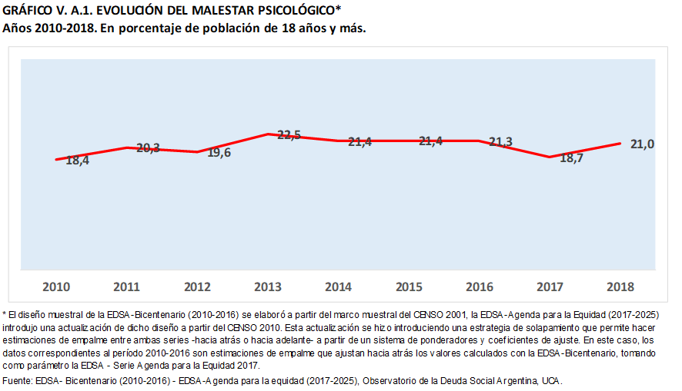

Slide 30
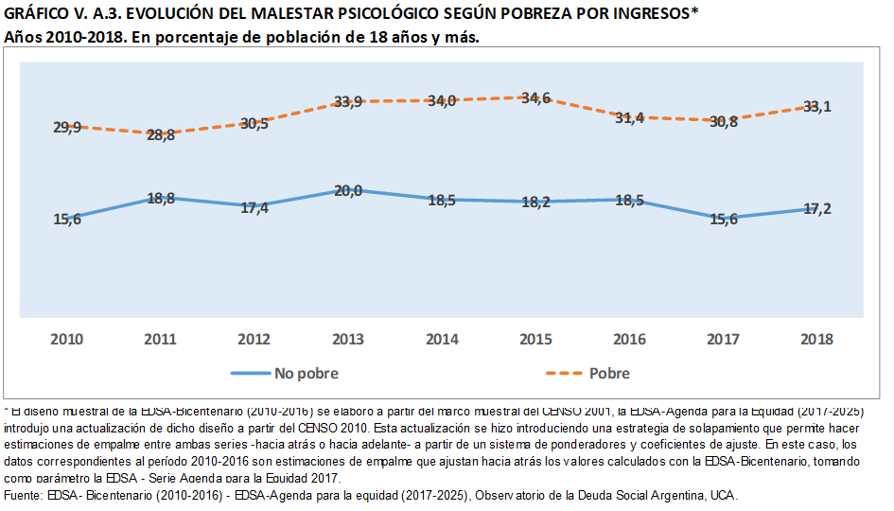

Slide 31
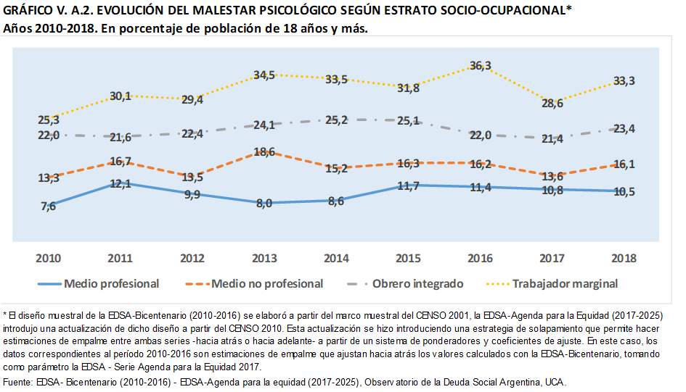

Slide 32
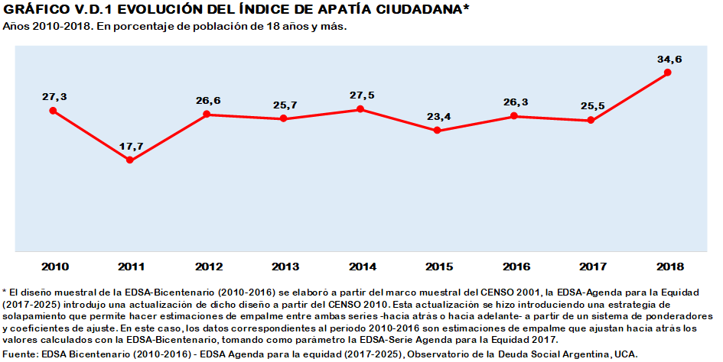

Slide 33
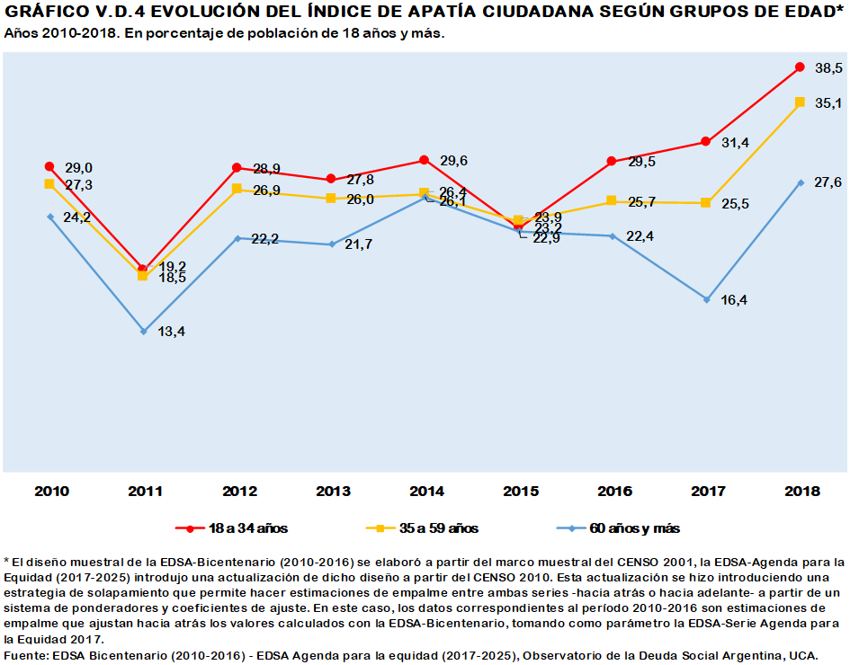

Slide 34
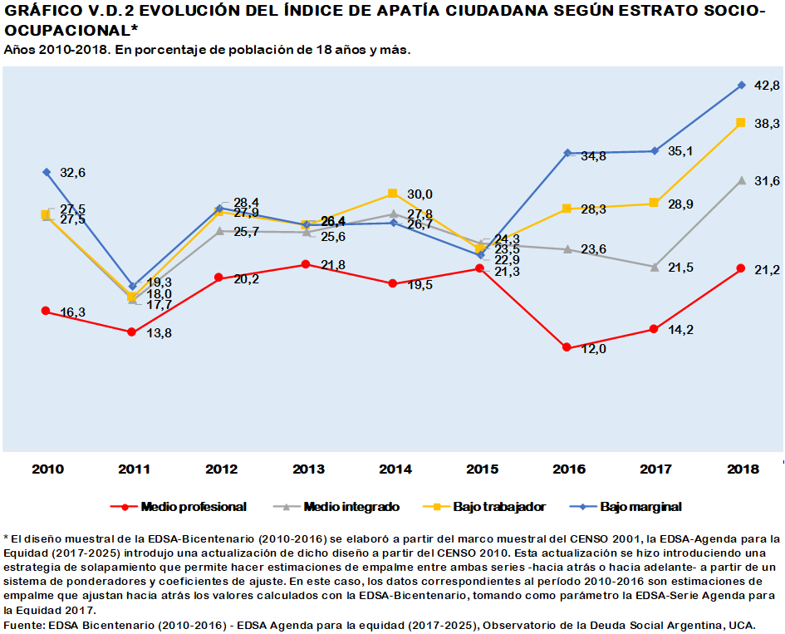

Slide 35
SEMINARIO DE POSGRADO
ESTRATEGIAS Y DISEÑOS AVANZADOS DE INVESTIGACIÓN SOCIAL
Agustín Salvia
Julieta Vera
MÓDULO 1
(complemento)

Slide 36
Métodos multivariados
Su clasificación
La investigación EMPÍRICA se ocupa de fenómenos con clara multidimensionalidad
Problemas de interdependencia o creación de índices (análisis factorial, cluster y escalamiento).
Problemas de causalidad o asociación (análisis de varianza, regresión y discriminante).
Clasificación de los métodos multivariados

Slide 37
Métodos multivariados
Métodos de interdependencia
  Descripción de Dimensiones: posibilitan la identificación de dimensiones o conceptos complejos subyacentes (Análisis Factorial, Componentes Múltiples, etc.).
  Clasificación de unidades o variables: permiten clasificar unidades individuales o colectivas o variables con el fin de crear tipologías, cluster o clases de individuos (Cluster, Escalamiento, etc.).

Slide 38
Métodos multivariados
Métodos de interdependencia
Utilidad de este tipo de métodos:
  Evalúan correlaciones y sintetiza información
  Muestran la estructura de los datos según criterio
  Establecen clasificaciones y/o genera valores índices
Técnicas de Análisis
  ANÁLISIS FACTORIAL
  ANÁLISIS DE CORRESPONDENCIAS
  ANÁLISIS DE CLUSTER

Slide 39
Métodos multivariados
Problemas de causalidad
  Diferencian entre variables (a) explicativas, independientes o predictivas, (b) variables a explicar o dependientes, y (c) variables control o intervinientes.
  La distinción entre variables dependientes e independientes debe efectuarse con arreglo a fundamentos teóricos, por conocimiento o experiencia y estudios anteriores.
  Métodos de tipo:
    EXPLICATIVOS /PREDICTIVOS

Slide 40
Métodos multivariados
Problemas de causalidad
Utilidad de este tipo de métodos
  Mide la fuerza y sentido de relaciones parciales
  Predice valores a partir de una serie de variables
  Explica el comportamiento de una o más variables
  Evalúa la bondad de ajuste de un modelo teórico a los datos
MÉTODOS
  ANÁLISIS DE VARIANZA (ANOVA)
  ANÁLISIS DE REGRESIÓN
  ANÁLISIS DISCRIMINANTE
  REGRESIÓN LOGÍSTICA

